Slide 1



Comunicação
Agradecimento
Léia Diversa:
um projeto de comunicação da IA
Camila Leporace
Marcelo Ferreira
Notes:
Para substituir a imagem da capa, siga estes passos:
1.Clique na imagem e vá até “Formatação da Imagem”.
2.Ao lado da opção “Transparência”, selecione o segundo ícone de “Alterar imagem” e escolha um ficheiro.
3.Utilize a opção “Recortar” para ajustar a imagem conforme necessário.
Templates e cores:
-Clique em “Novo Diapositivo”, para mais templates disponíveis.
-Cada tipo de sessão tem uma cor específica para o fundo.
-Para os slides de conteúdo, pode utilizar a cor de fundo da capa ou o tom cinzento.

Slide 2

Comunicação

Slide 3


Slide 4


Slide 5
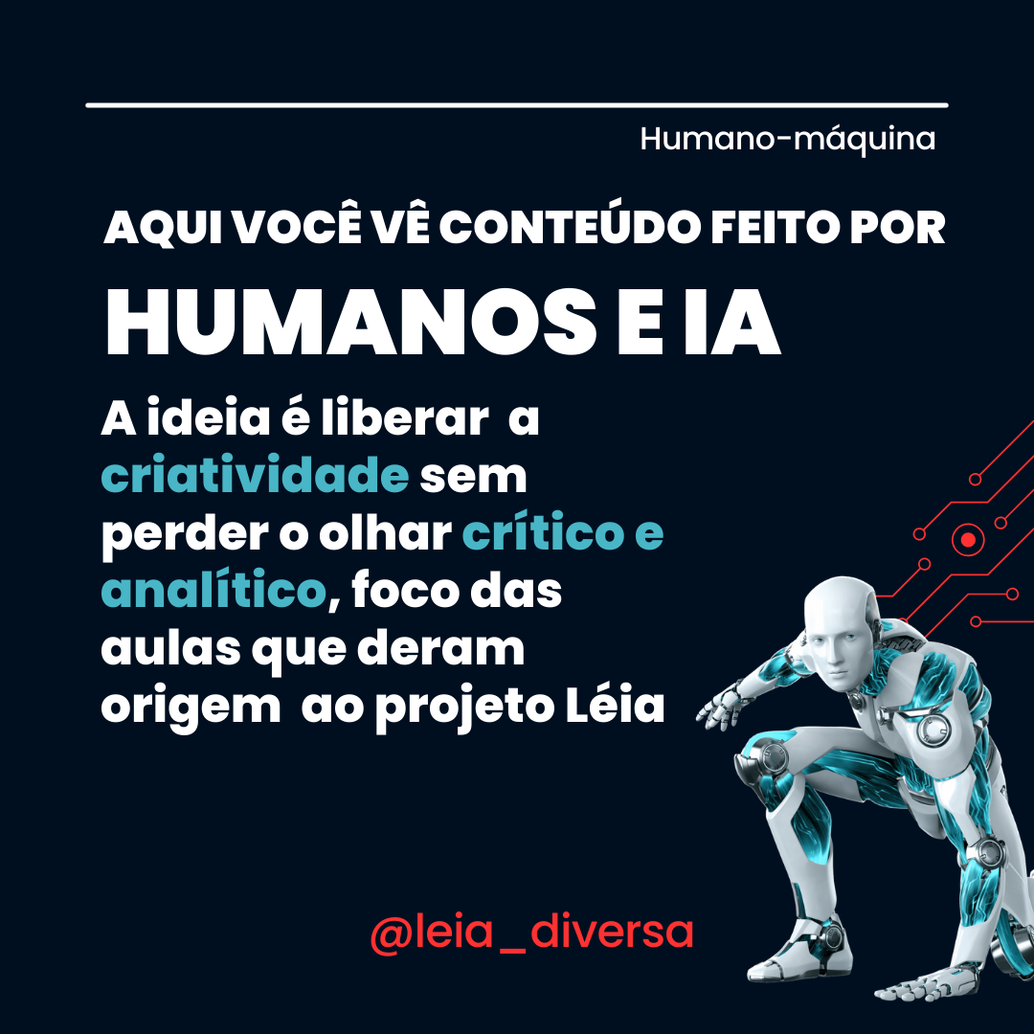

Slide 6
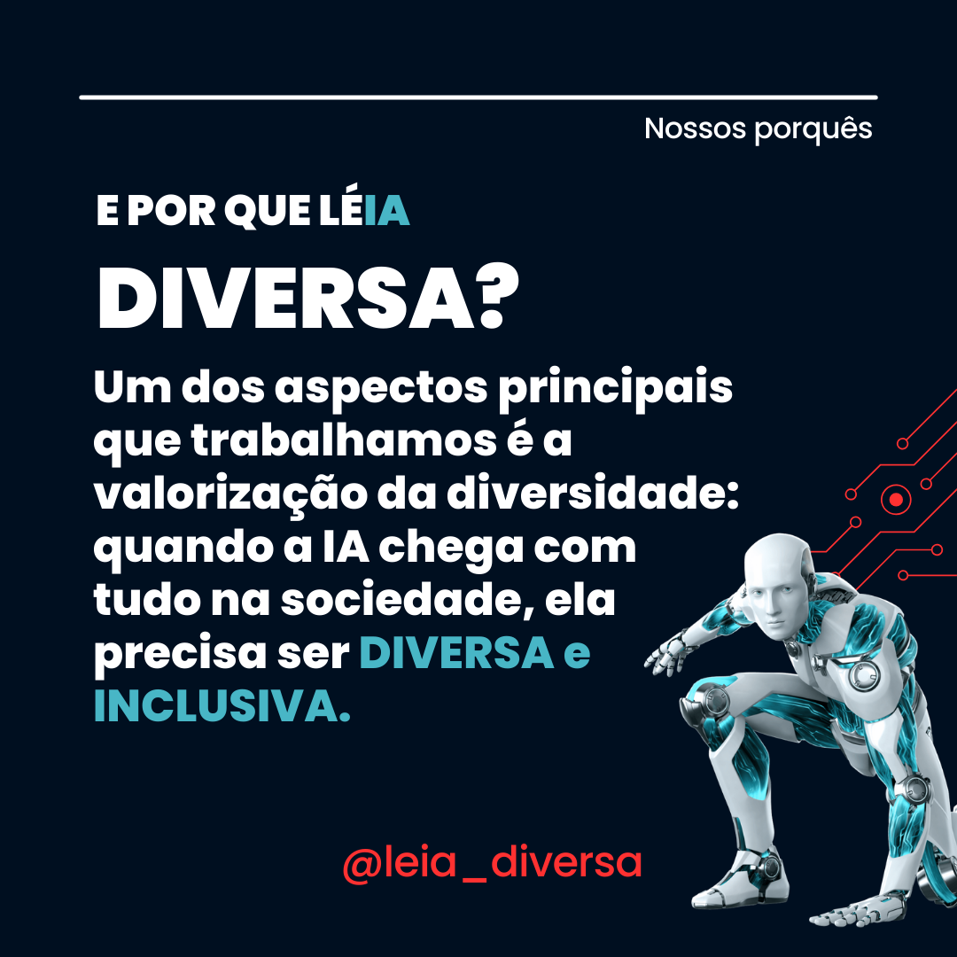
Comunicação

Slide 7
Obrigada!
@LEIA_DIVERSA
@CAMILAALEPORACE
Comunicação

